Slide 1
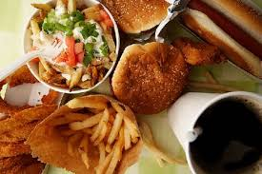
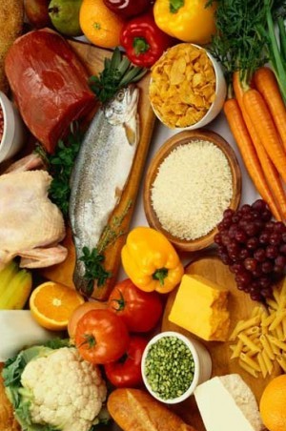
I.C. Ormea
A.S. 2014-2015
“SEI QUEL CHE MANGI?”
PROGETTO DEL DIPARTIMENTO DI MATEMATICA E TECNOLOGIA

Slide 2
LE OSSIDORIDUZIONI
Le ossidoriduzioni sono reazioni in cui avviene uno scambio di elettroni tra i reagenti.
Alcune ossidoriduzioni che conosciamo sono:
La combustione che avviene rapidamente e libera molta energia (fiamme e fuoco).
Il composto che si ossida viene detto combustibile, mentre l’ossigeno è detto comburente.
La respirazione cellulare che permette agli esseri viventi di trarre energia dai nutrienti
La respirazione cellulare avviene nei mitocondri delle cellule e può essere così schematizzata:
Glucosio + ossigeno = energia + anidride carbonica + acqua
Ossidazione di alcuni metalli: ad esempio la formazione della ruggine dal ferro in presenza di ossigeno ed acqua

Slide 3
Ossidoriduzioni
bilancia
Materiali utilizzati negli esperimenti
Notes:
Nella prima immagine troviamo una piccola bilancia per pesare gli elementi che useremo in questi esperimenti, mentre nella seconda possiamo osservare tutti i materiali necessari

Slide 4
1° esperimento: ossidazione di zuccheri
Abbiamo preparato una soluzione di soda (NaOH) in acqua distillata ed una soluzione di fruttosio sempre in acqua distillata
Notes:
Per prima cosa abbiamo pesato la quantità necessaria di soda caustica e l’abbiamo diluita in una bottiglietta con l’acqua.
Abbiamo poi aggiunto in un bicchiere contenente dell’acqua, il fruttosio.

Slide 5
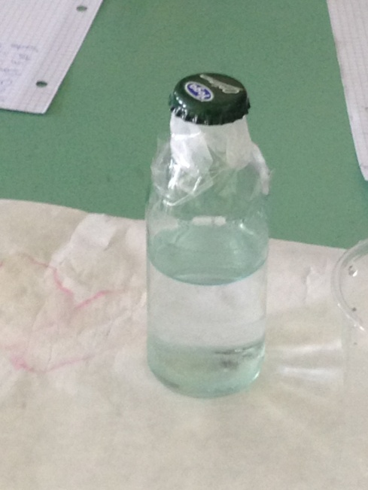
Abbiamo poi aggiunto nella bottiglietta con la soda, il blu di metilene (un colorante) e in seguito il fruttosio.
Inizialmente, la soluzione era diventata blu, ma aspettando qualche secondo il contenuto della bottiglia è tornato incolore

Slide 6
Abbiamo anche notato che scuotendo la bottiglietta, il liquido ha riacquistato il colore blu
Notes:
Abbiamo notato che scuotendo la bottiglietta ,il liquido ha riacquistato colore

Slide 7
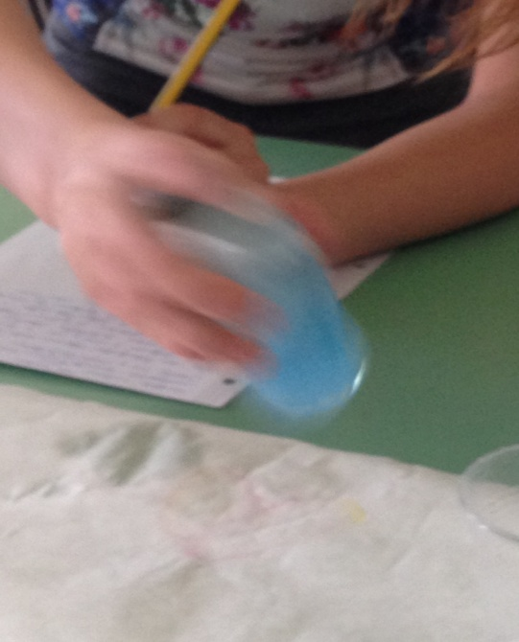
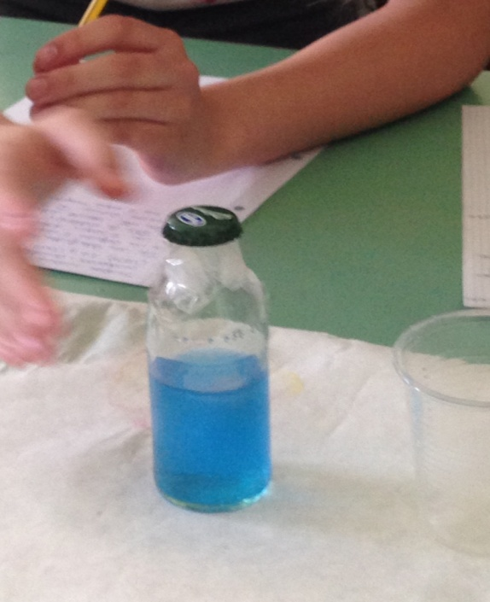
L’operazione si ripeteva ogni volta che scuotevamo la bottiglietta.
Abbiamo anche notato che il processo si ripete più volte in base alla quantità di fruttosio presente nella bottiglietta.
Infatti in altri gruppi che avevano soluzioni meno concentrate, il processo si è ripetuto meno volte

Slide 8
Cosa succede?
Il blu di metilene è un indicatore di ossidoriduzioni: la sua forma ridotta è incolore, la sua forma ossidata è blu.
L’ ossidazione del fruttosio riduce l’ indicatore, che scolora.
Scuotendo la bottiglietta, si favorisce la reazione di ossidoriduzione del blu di metilene con l’ossigeno dell’aria, che riporta l’indicatore alla sua forma ossidata (blu).
Scuotendo il matraccio, si favorisce la reazione redox del blu di metilene con O2 dell’ aria, che riporta l’ indicatore alla sua forma ossidata.
Notes:
L’ ossidazione ad acido gluconico riduce l’ indicatore, che scolora .
Scuotendo il matraccio, si favorisce la reazione redox del blu di metilene con O2 dell’ aria,che riporta l’ indicatore nella sua forma ossidata.

Slide 9
Il saccarosio
Due gruppi anziché utilizzare il fruttosio, hanno usato il saccarosio .
Il processo è stato diverso,infatti la soluzione di soda e blu di metilene, con l’aggiunta del saccarosio è rimasta blu.
Quindi abbiamo riscaldato la soluzione….
Notes:
Due gruppi anziché utilizzare il fruttosio , hanno usato il saccarosio.
Il processo è stato diverso ,infatti il liquido, con l’aggiunta del saccarosio è rimasto blu. Quindi abbiamo fatto scaldare il liquido

Slide 10
Il saccarosio diventa viola
Abbiamo notato che dopo qualche minuto la soluzione è diventato viola

Slide 11
2° esperimento: alla ricerca dell’amido
Test colorimetrico amido alimenti
Lo iodio (I₂), in soluzione alcolica funziona come rivelatore della presenza di amido negli alimenti. Questa molecola è infatti in grado di reagire con l’amido formando un complesso dalla caratteristica colorazione viola.
In un bicchiere, abbiamo messo la tintura di iodio diluita nell’acqua
Notes:
In un bicchiere, abbiamo messo la tintura di iodio diluita nell’acqua

Slide 12
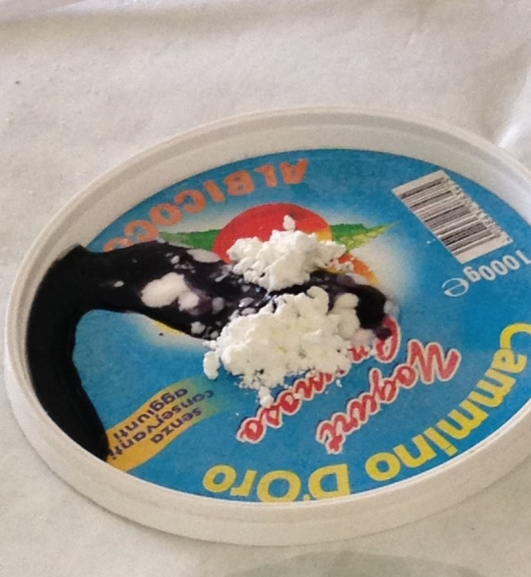
Sul tavolo erano presenti quattro elementi contenenti dell’amido: l’amido di mais,un craker, la pasta e una fetta di una patata.
Inizialmente con la soluzione da noi ottenuta, solo sull’amido di mais è avvenuta la reazione: la sostanza è diventata viola
Notes:
Sul tavolo erano presenti quattro elementi contenenti dell’ amido: l’ amido di mais, un crackers , la pasta e una fetta di patata
Inizialmente con la sostanza da noi ottenuta, solo sull’ amido di mais è avvenuta la reazione: la sostanza è diventata viola.

Slide 13
La soluzione troppo diluita
Gli altri alimenti non sono diventati viola perché la nostra soluzione era troppo diluita.
Notes:
Gli altri elementi non sono diventati viola perché la nostra soluzione era troppo diluita.

Slide 14
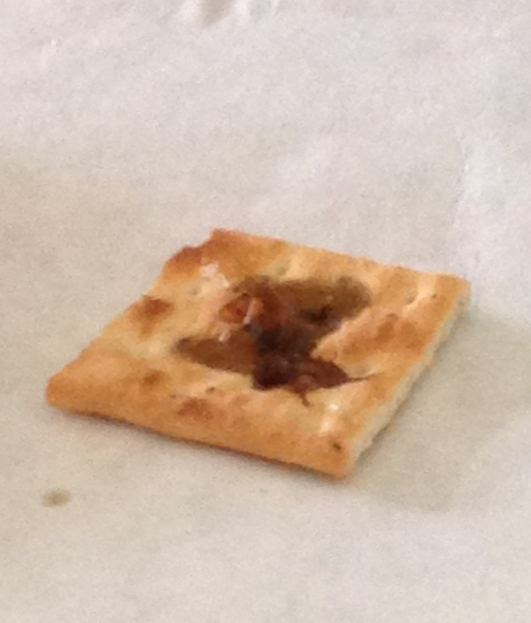
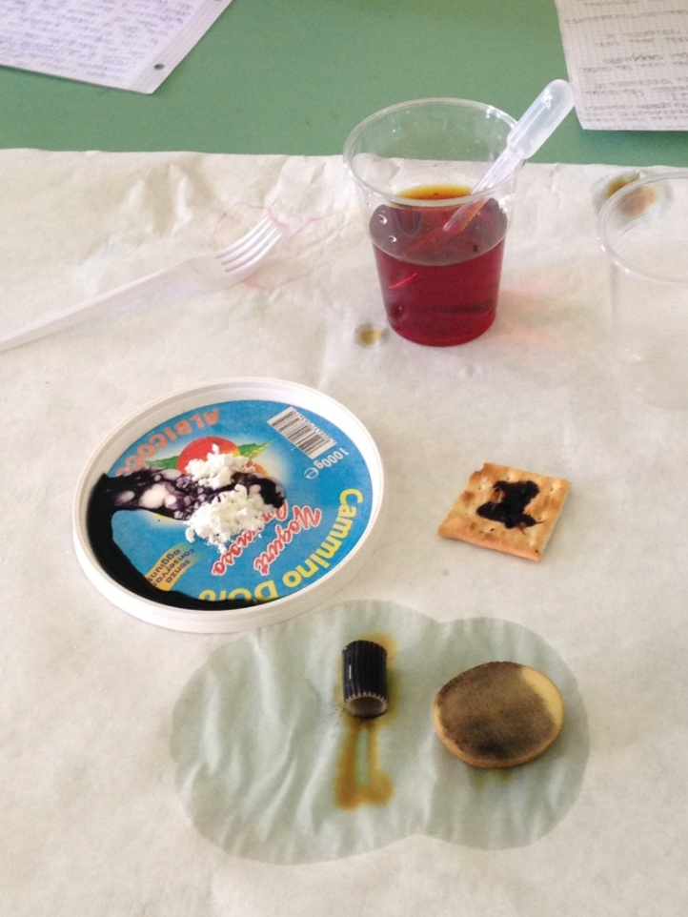
Gli alimenti diventano viola
Per questo motivo abbiamo dovuto aggiungere alcune gocce di tintura di iodio.
Con una pipetta abbiamo messo il liquido negli elementi e dopo qualche secondo le sostanze hanno ottenuto un colore nero-viola.
Notes:
Questa reazione è data dal fatto che la tintura di iodio reagisce con l’amido contenuto nei vari elementi.
Questa reazione è chiamata reazione di clock.

Slide 15
Anche l’acqua diventa viola?
In seguito abbiamo bollito un rigatone.
Nell’ acqua in cui abbiamo fatto bollire la pasta, era presente l’ amido, quindi aggiungendo ad essa la tintura di iodio anche l’ acqua è diventata nera

Slide 16
Iodio, limone e acqua ossigenata
In un bicchiere con dell’acqua, abbiamo aggiunto la tintura di iodio per colorarla.
Notes:
In un bicchiere con dell’ acqua ,abbiamo aggiunto la tintura di iodio per colorarla.

Slide 17
Il limone fa scolorare la tintura di iodio
Abbiamo, in seguito, aggiunto nel bicchiere con la tintura di iodio, il limone, in questo modo , la soluzione è diventato incolore.
Poi abbiamo aggiunto l’acqua ossigenata e amido che ha fatto cambiare colore al liquido, inizialmente il liquido è diventato celeste….
Notes:
Abbiamo, in seguito, aggiunto nel bicchiere con la tintura di iodio,il limone, in questo modo , il liquido è diventato incolore.
Poi abbiamo aggiunto l’acqua ossigenata che ha fatto cambiare colore al liquido, inizialmente il liquido è diventato celeste….

Slide 18
…..ma poi è diventato blu e in seguito nero
Notes:
…..ma poi è diventato blu e in seguito nero

Slide 19
Cosa succede?
La reazione indicata nella lavagna è la seguente:
Lo iodio (arancione) reagendo con la vitamina C si riduce diventando diventa ioduro (incolore); lo ioduro con l’azione dell’acqua ossigenata torna ad ossidarsi a iodio; in presenza di amido la soluzione diventa quindi blu.
Notes:
Lo iodio, reagendo con l’amido, diventa blu.

Slide 20
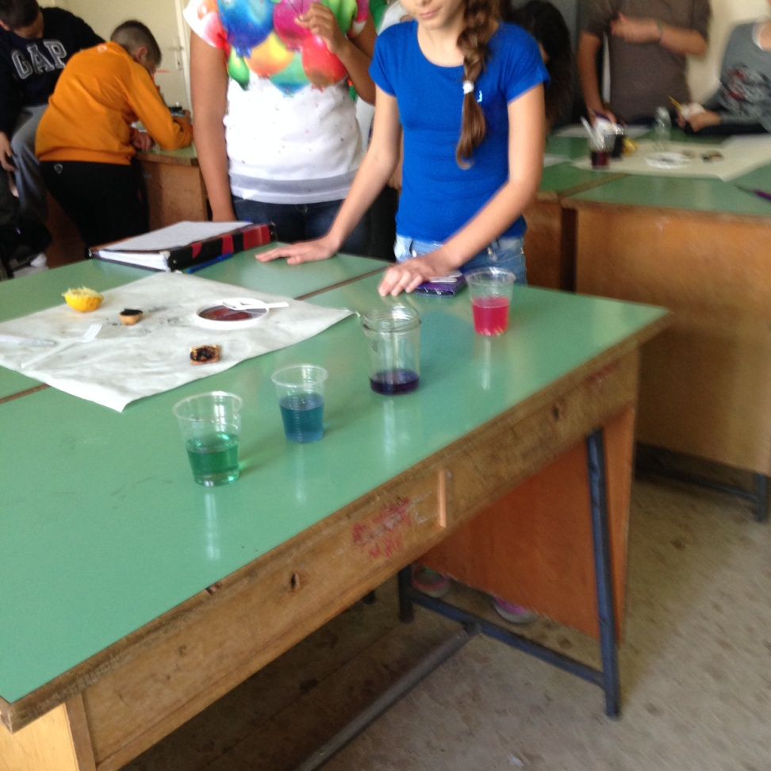
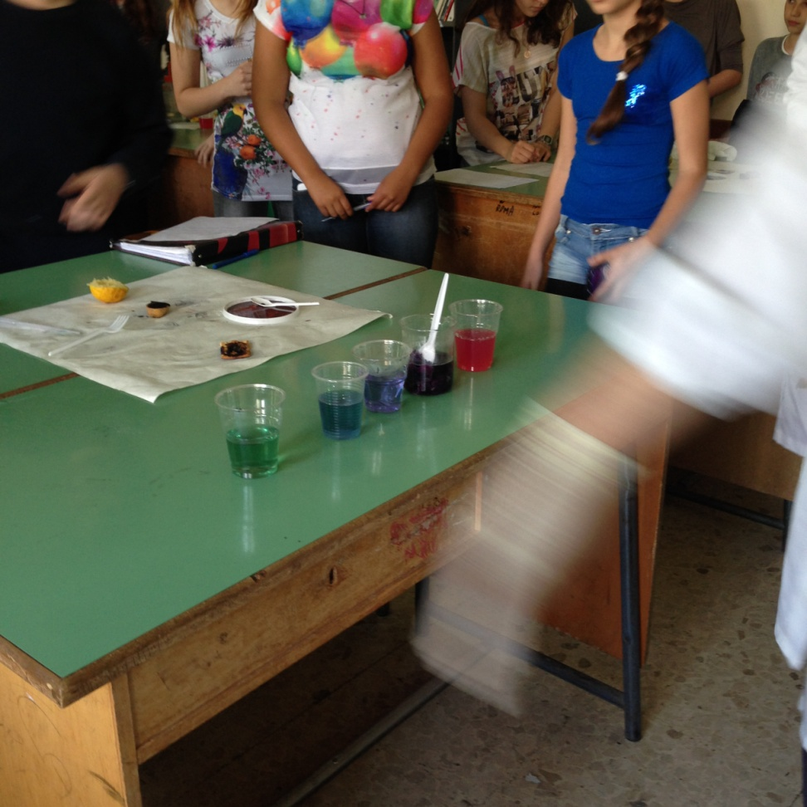
3° esperimento: acidi e basi
Il nostro scopo era capire se le sostanze da analizzare erano acide o basiche usando un indicatore acido-base: l’estratto di radicchio rosso (ottenuto facendone bollire alcune foglie in acqua).

Slide 21
Acidi e basi
Un indicatore è una sostanza che cambia colore a seconda della natura acida, neutra o basica delle sostanze con cui viene a contatto.
I colori assunti dall’indicatore possono essere ordinati in una specie di “scaletta” che indica che le sostanze possono essere acidi o basi più o meno forti: infatti alcuni acidi sono commestibili altri assolutamente no e così le basi.

Slide 22
Le classificazioni
In base alla colorazione ottenuta (verde o rossa) abbiamo diviso le sostanze in due gruppi: gli acidi e le basi. La sostanza più basica è il carbonato di sodio(verde), mentre quelle meno basiche sono l’acqua di Roma (blu), il bicarbonato di sodio(celeste): sono acidi il limone(fucsia) e l’acido cloridrico (rosa).

Slide 23
Realizzato da
Gaia De Santis
Andrea Fuscà
Federica Leo
Michela Terracciani
Classe 2H
In seguito alla frequenza di un laboratorio pomeridiano in collaborazione con i ricercatori del Museo di Chimica dell’Università la sapienza di Roma

